Slide 1

PROGETTO MACHINE LEARNING
Artemisia Sarteschi 829677

Slide 2
INTRODUZIONE
Un asteroide è un piccolo corpo celeste con una composizione simile ad un pianeta terrestre, generalmente non presentano una forma sferica ed hanno solitamente un diametro inferiore al chilometro, esiste però la possibilità di osservarne di grandi dimensioni e sono spesso caratterizzati da orbite di elevata eccentricità.
La loro formazione si pensi derivi da dei residui di disco protoplanetario che non sono stati incorporati dai pianeti durante la formazione del Sistema Solare.
Il dataset scelto per questa analisi racchiude al suo interno molte informazioni riguardanti gli asteroidi, esso si basa su NeoWs (Near Earth Object Web Service) un API mantenuto dalla NASA che permette agli utenti di avere informazioni sugli asteroidi vicini alla terra.
I’obbiettivo sarà quello di andare a predire, attraverso le informazioni contenute all’interno di questo dataset, se un asteroide sia pericoloso (Hazardous) oppure può essere ritenuto sicuro.

Slide 3
DATASET DOMAIN
Il dataset scelto presenta 2655 istanze di tipo differente (numeric, integer e string) e 25 attributi.
Neo.Reference.ID: ID assegnato ad ogni asteroide. [int]
Absolute.Magnitude: Denota la magnitudine assoluta di un asteroide, [num]
Est.Dia.in.KM.min: Diametro minimo stimato dell’asteroide in Km. [num]
Est.Dia.in.KM.max: Diametro massimo stimato dell’asteroide in Km. [num]
Relative.Velocity.km.per.sec: Velocità relativa in km/s. [num]
Miles.per.hour: Miglia orarie. [num]
Orbit.ID: Id assegnato alla particolare orbita [int]
Orbit.Uncertainity: Incertezza dell’orbita. [int]
Minimum.Orbit.Intersection: Minima distanza all’intersezione orbitale. [num]
Jupiter.Tisserand.Invariant: Denota l’invariante Tisserand. [num]
Epoch.Osculation: Coincide con l’orbita gravitazionale di Keplero. [num]
Eccentricity: Valore dell’eccentricità dell’orbita dell’asteroide. [num]
Semi.Major.Axis: Valore del semiasse maggiore dell’orbita dell’asteroide. [num]
Inclination: Inclinazione dell’orbita. [num]
Asc.Node.Longitude: Elemento necessario per per specificare l’orbita di un oggetto nello spazio. [num]
Orbital.Period: Tempo necessario per compiere un giro completo attorno al suo corpo orbitante. [num]
Perihelion.Distance: Distanza del perielio. [num]
Perihelion.Time: Durata del perielio [num].
Aphelion.Dist: Distanza dell’afelio. [num]
Mean.Anomaly: Anomalia media. [num]
Mean.Motion: scostamento medio. [num]
Hazardous: Denota quando un asteroide è pericoloso o meno. [string]

Slide 4
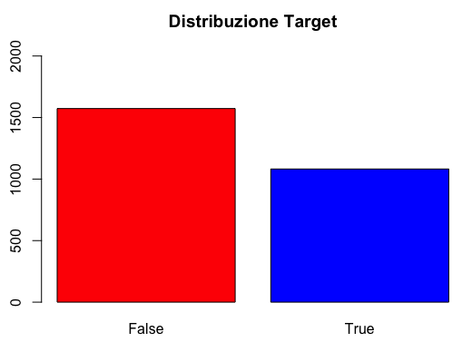
PREPROCESSING E ANALISI DEL DATASET
PREPROCESSING
Le principali operazioni di preprocessing sono state:
Verifica dell’omogeneità della tipologia dei dati.
Presenza di eventuali valori mancanti.
Modifica della variabile target da string a factor
ANALISI DEL TARGET
Qui a fianco osserviamo la distribuzione dell’attributo target Hazardous.
Possiamo vedere come la distribuzione dei dati sia più sbilanciata verso gli asteroidi non pericolosi (59%) rispetto ai pericolosi (41%).

Slide 5
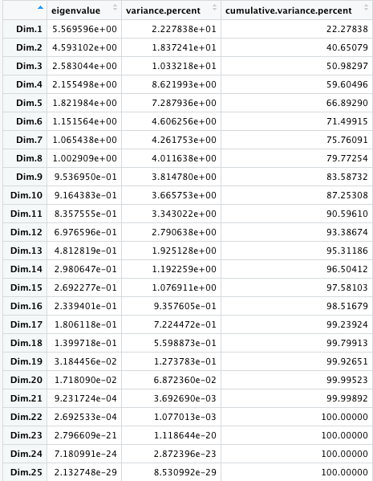
ANALISI ESPLORATIVA DEL DATASET(PCA)
I dataset molto spesso contengono una o più features ridondanti che vanno ad esprimere informazioni simili rispetto ad altre features. Si rende quindi necessario tenere solamente quelle features in grado di fornire informazioni significative riguardo al dataset.
APPLICAZIONE DELLA PCA
Dall’applicazione della PCA si ottiene un tabella i cui campi rappresentano:
La porzione di varianza espressa da ogni autovalore in base alla dimensione;
La varianza percentuale in base alla dimensione;
La varianza cumulativa che rappresenta la somma delle varianze percentuali delle dimensioni precedenti più quella della dimensione indicata.
In base ai risultati ottenuti si può notare che le prime sette dimensioni rappresentano il 75,76% della varianza totale.

Slide 6
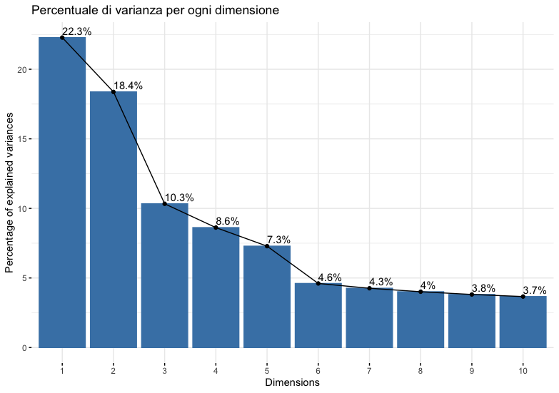
ANALISI ESPLORATIVA DEL DATASET(PCA)
La scelta di quali dimensioni mantenere durante la riduzione del contenuto informativo ha seguito questi criteri:
Criterio dell’autovalore maggiore o regola di Kaiser: si scelgono i primi componenti con autovalori superiore a 1.
Quota di varianza totale spiegata: le dimensioni scelte dovrebbero spiegare almeno dal 70% all’80% della varianza totale.
Scree graph: utilizzando un grafico chiamato “degli autovalori” in funzione del numero di componenti principali. Poiché gli autovalori sono decrescenti, il grafico assume la forma di una spezzata con pendenza sempre negativa. Si potrà individuare un punto nel quale si manifesta una brusca variazione di pendenza, in corrispondenza della quale si individua il numero di componenti principali da considerare.

Slide 7
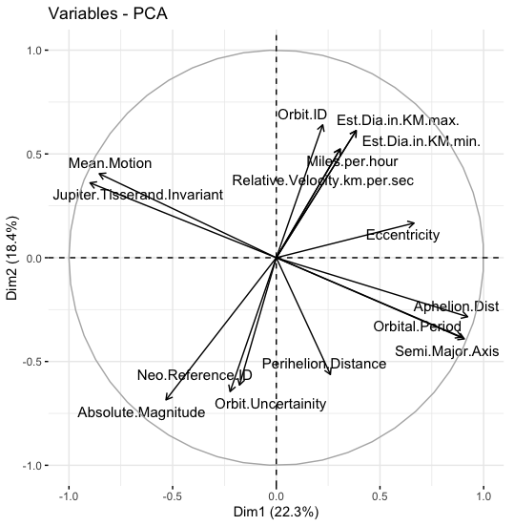
ANALISI ESPLORATIVA DEL DATASET(PCA)
APPLICAZIONE DEI CRITERI
Primo criterio: sembrerebbe corretto selezionare le prime otto dimensioni, ma il valore dell’ottava dimensione è molto vicino ad 1.
Secondo criterio: sembrerebbe corretto considerare tra le 6 e le 8 dimensioni.
Terzo criterio: nel grafico osserviamo una brusca pendenza tra la seconda e terza e la quinta e sesta, ma non si raggiungerebbe il 70% di varianza totale spiegata.
Sono stati selezionati i primi 7 attributi riducendo quindi notevolmente il dataset che passa da 25 a 7, ottenendo però un valore di varianza totale spiegata pari al 75%.
La scelta di quali features tenere è stata fatta basandosi sul grafico riportato scegliendo tra le variabili fortemente positivamente correlate quelle con una distanza maggiore dall’origine che vanno ad esprimere una maggior qualità rispetto alle altre.
Absolute.Magnitude Est.Dia.in.KM.max. Orbit.Uncertainity Jupiter.Tisserand.Invariant Eccentricity Semi.Major.Axis Perihelion.Distance

Slide 8
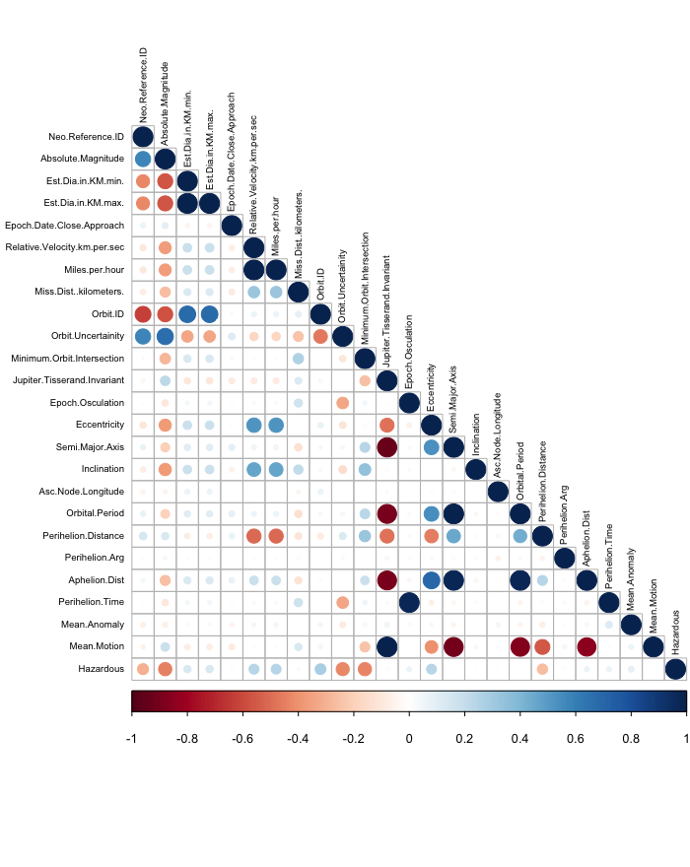
CONFRONTO FRA PCA E MATRICE DI CORRELAZIONE
I risultati ottenuti dalla matrice di correlazione variano tra −1 e +1.
Il grafico seguente aiuta nella visualizzazione, rappresenta la correlazione tra una coppia di covariate. Ogni cerchio rappresenta due informazioni:
Dimensione: correlazione. Più la dimensione è elevata, più la correlazione tra le variabili è elevata.
Colore: associato a specifici valori. Più il colore si avvicina al blu, più la correlazione è positiva. Più si avvicina al rosso, più la correlazione è negativa.
Dal grafico si può vedere come le features fortemente correlate (positivamente e negativamente) siano le medesime che sono state considerate fortemente correlate nel grafico della PCA. L’analisi risulta quindi coerente.

Slide 9
MODELLI DI MACHINE LEARNING
I modelli presi in considerazione sono i seguenti:
Naive Bayes.
Neural Networks.
Support Vector Machine.
Per quanto riguarda SVM è stata effettuata una comparazione tra Radiale, Polinomiale e Lineare.
La libreria impiegata per l’implementazione di tutti i modelli in R è stata Caret.

Slide 10
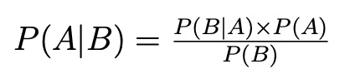
NAIVE BAYES
Il Naive Bayes (NB) è un algoritmo di apprendimento supervisionato che costruisce un modello di classificazione che utilizza i dati derivanti dagli eventi precedenti per predire gli eventi futuri. Questo algoritmo assume che l’effetto di un attributo su una data classe è indipendente dai valori degli altri attributi. Tale assunzione, chiamata indipendenza condizionale delle classi, ha lo scopo di semplificare i calcoli e proprio per questo l’algoritmo prende il nome di naive.
La tecnica si basa sul teorema di Bayes che definisce la probabilità condizionata (o a posteriori) di un evento rispetto ad un altro.
L’algoritmo determina la classe di appartenenza in base alla probabilità condizionali per tutte le classi in base agli attributi dei vari elementi. La classificazione corretta si ha quando la probabilità condizionale di una certa classe C rispetto agli attributi è massima.

Slide 11
NEURAL NETWORKS
Il modello di Rete Neurale è un modello supervisionato che crea previsioni basate su dati esistenti. Essa esegue calcoli per rilevare le caratteristiche comuni e decide se un determinato input appartiene o meno ad una specifica classe, nel caso dei nostri dataset se è pericoloso (Hazardous = TRUE) oppure no (Hazardous = FALSE).
Una rete neurale si compone di tre parti principali:
Livelli di input: accetta input in base a dati esistenti.
Livelli nascosti: utilizzano la backpropagation per ottimizzare i pesi delle variabili di input al fine di migliorare la potenza predittiva del modello.
Livelli di output: restituiscono le previsioni basate sui dati di input e dei livelli nascosti.

Slide 12
SUPPORT VECTOR MACHINE
La Support Vector Machine è un algoritmo di apprendimento supervisionato che costruisce un modello di classificazione che si basa sull addestrare cercando l'iperpiano che rende massimo il margine per entrambe le classi di punti considerate all’interno del training set. La SVM richiede che le loro variabili di input siano numeriche, quindi esprimibili in binario, il nostro dataset è già ben formato per questo modello.
La SVM è stata scelta perchè performa molto bene con problemi di classificazione e con dataset di dimensioni contenute e bilanciati, anche se il nostro dataset non è perfettamente bilanciato.
Per valutare eventuali miglioramenti delle prestazioni sono stati effettuati esperimenti con tre tipologie di kernel differenti: radiale, polinomiale e lineare, anche per questo modello ci siamo basati sulla libreria caret con i metodi: svmRadial, svmPoly e svmLinear.

Slide 13
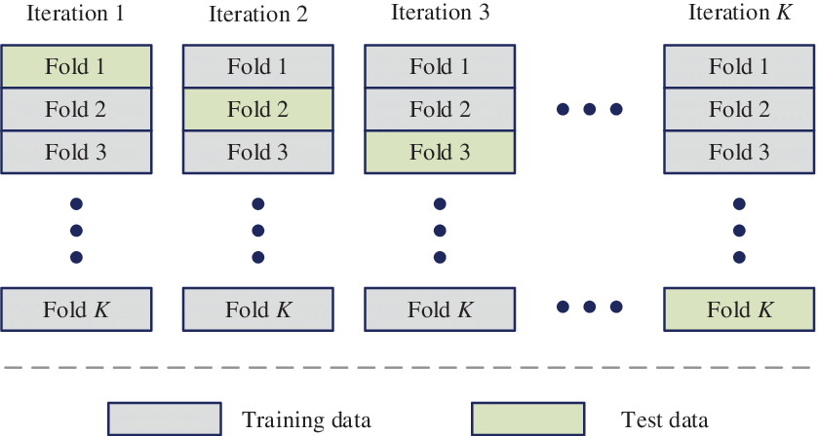
K-FOLD CROSS VALIDATION
Per ottenere risultati scarsamente dipendenti dalla divisione in train set e test set, all’interno del trainset abbiamo effettuato una k-fold cross validation. Questo metodo consiste nella suddivisione del dataset totale in k parti di uguale numerosità e, ad ogni passo, la k-esima parte del dataset viene considerata come test set, mentre la restante parte costituisce il training set.
Questo permette al nostro modello di fare il train sui k-1 campioni non esclusi e con essi cercare di predire il k-esimo escluso, evitando quindi problemi di overfitting.
Nel nostro caso abbiamo eseguito una 10-fold cross validation, sempre implementata con la libreria caret.

Slide 14
ESPERIMENTI
Individuati i modelli, sono stati eseguiti diversi esperimenti per identificare il migliore.
Si è utilizzato il dataset risultante dopo aver applicato la PCA ed aver effettuato una divisione del 70% per il trainset e 30% per il test set.
Per tutti i modelli viene effettuato l’addestramento tramite 10-Fold Cross Validation.
Le metriche di valutazione prese in considerazione sono le matrici di confusione così rappresentate:
Reference
Prediction | Not Hazardous | Hazardous
Not Hazardous | TN | FP
Hazardous | FN | TP
TRUE NEGATIVE (TN): La predizione è corretta, l’asteroide non è pericoloso.
TRUE POSITIVE (TP): La predizione è corretta, l’asteroide è pericoloso.
FALSE NEGATIVE (FN): La predizione è sbagliata, l’asteroide è pericoloso ma viene classificato sicuro.
FALSE POSITIVE (FP): La predizione è sbagliata, l’asteroide non è pericoloso ma viene classificato come tale.

Slide 15
ESPERIMENTI
Oltre alle matrici di confusioni sono state considerate altre metriche altrettanto importanti:
Accuracy. Il rapporto tra gli asteroidi etichettati correttamente e l’intero gruppo di asteroidi.
(TP + TN) / (TP + FP + FN + TN)
Precision. E` il rapporto tra gli asteroidi pericolosi etichettati correttamente dal modello e tutti quelli etichettati come pericolosi, anche in modo errato.
TP / (TP + FP)
Recall (Sensitivity). E` il rapporto tra gli asteroidi che sono stati correttamente etichettati pericolosi dal modello e tutti coloro che sono pericolosi effettivamente nella realtà.
TP / (TP + FN)
F-Measure: E` la media armonica della Precision e del Recall. La F-Measure è buona se c’è una sorta di equilibrio tra Precision e Recall nel modello.
2 * (Recall * Precision) / (Recall + Precision)

Slide 16
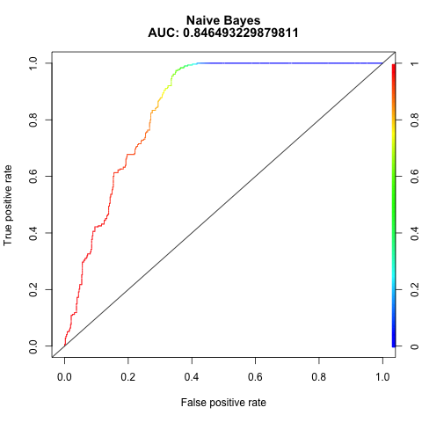
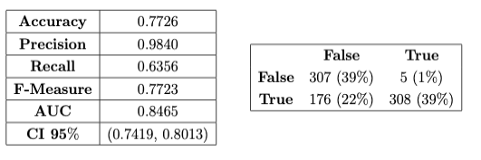
RISULTATI: NAIVE BAYES
I risultati ottenuti per il primo modello Naive Bayes, ottenuti utilizzando la libreria caret con metodo naive_bayes, sono i seguenti:

Slide 17
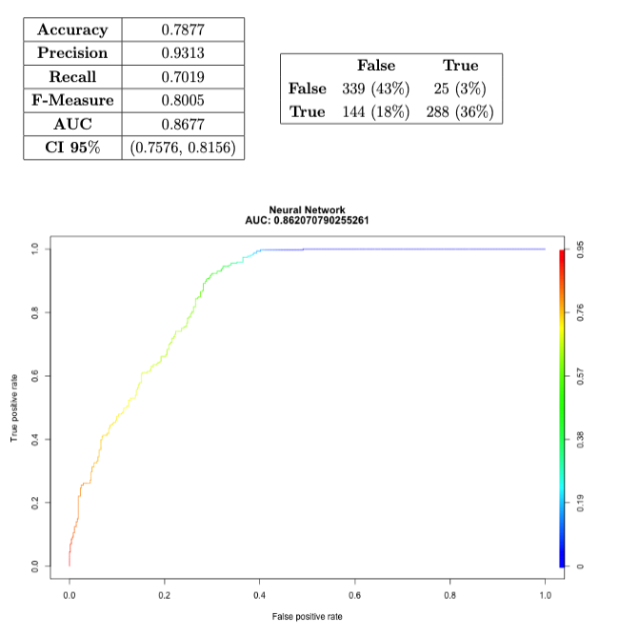
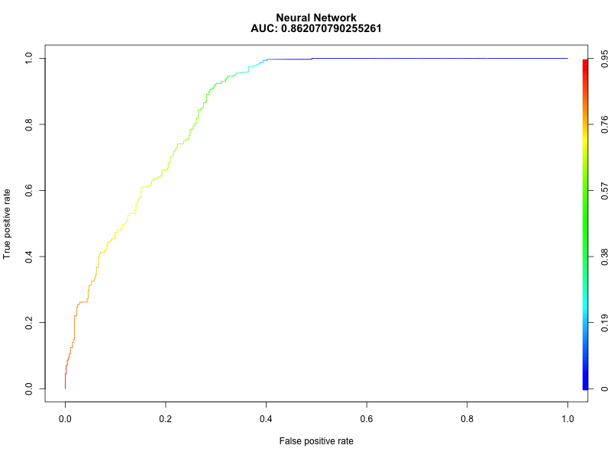

RISULTATI: NEURAL NETWORK
Il secondo modello supervisionato che abbiamo sperimentato è stato Neural Network, della libreria caret, appoggiata al package nnet per questo modello. Questa package ci permette di creare una rete neurale a singolo layer nascosto di cui sono stati eseguiti due train differenti, per andare a valutare quale ci permettesse di avere la migliore accuratezza: il primo con il tuning fornito di default da caret e il successivo fornito da noi con un numero di neuroni compresi tra 1 e 7 con pesi variabili tra 0.1 e 0.5.
Abbiamo quindi ottenuto i seguenti valori ottimali di neuroni nascosti e accuratezza.
Avendo ottenuto un’accuratezza superiore e un AUC (area sottostante la curva ROC ) maggiore nel caso venga lasciato il tuning di default del package, si decide di utilizzare per la comparazione con gli altri modelli i risultati ottenuti dal primo dei train.

Slide 18
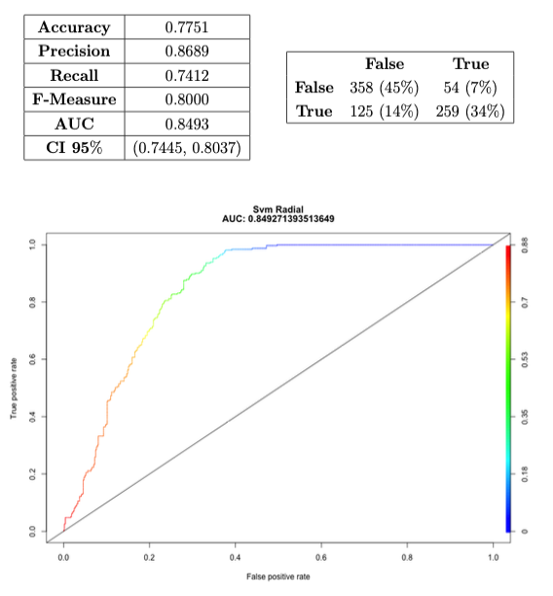
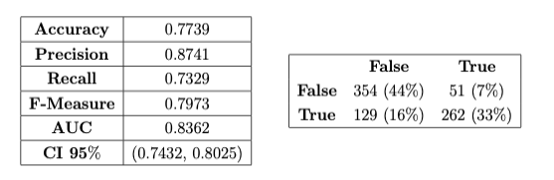
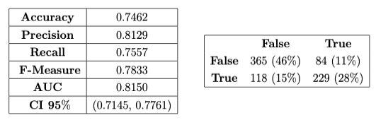
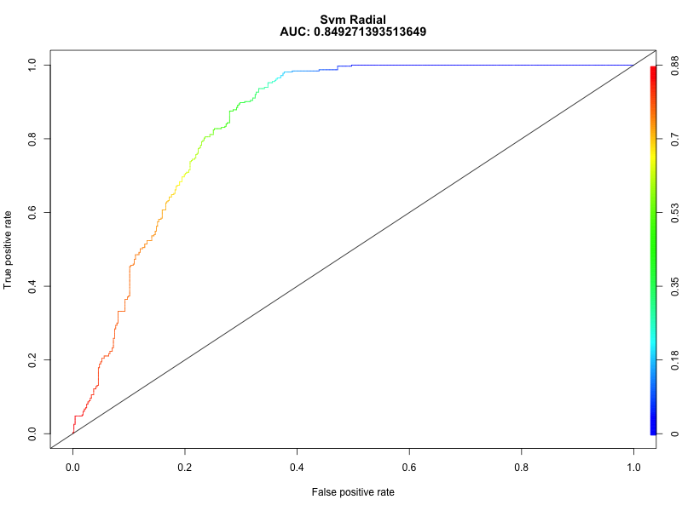
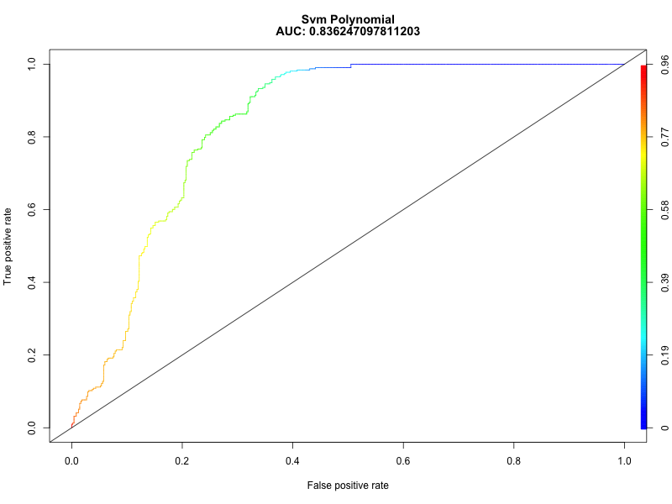

RISULTATI: SVM
RADIALE
POLINOMIALE
LINEARE

Slide 19
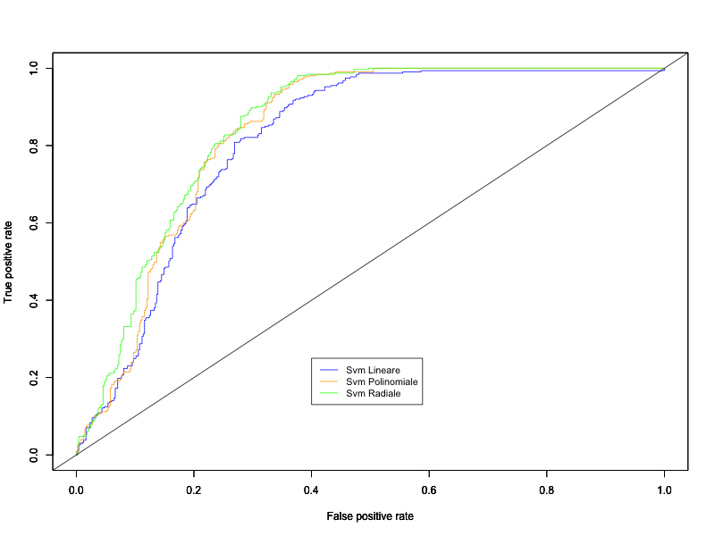
RISULTATI: SVM
Nell’ottica di comparare i kernel precedentemente utilizzati è stato creato un ulteriore grafico delle curve ROC e sono stati riportati in tabella i valori relativi alle AUC per ogni kernel.
In seguito alla valutazione dei risultati ottenuti scegliamo il kernel radiale come migliore, confronteremo quindi il modello di SVM Radiale con gli altri modelli.
Radiale | Polinomiale | Lineare
0.8493 | 0.8362 | 0.8150

Slide 20
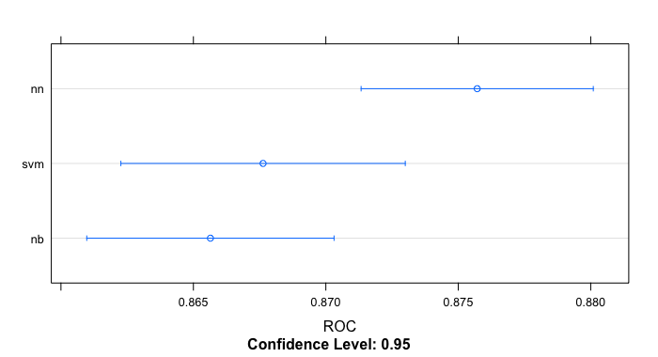
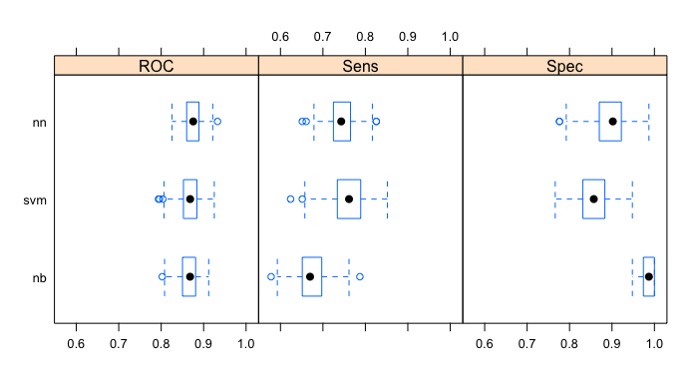
CONFRONTO
Possiamo quindi notare che per un livello di confidenza pari a 0.95 la Neural Network è quella con un intervallo di confidenza migliore.
Osserviamo dai diversi boxplot con i valori che contribuiscono alla creazione delle curve ROC che per quanto riguarda il valore di Specificity possiamo osservare che le performance di NN e SVM sono simili, in particolare si va a distaccare Naive Bayes. Per il valore di ROC sono tutte molto simili e sembra essere lievemente migliore NN rispetto alle altre, per la Sensitivity sembra invece migliore il comportamento della SVM anche se molto vicina a Neural Network.

Slide 21
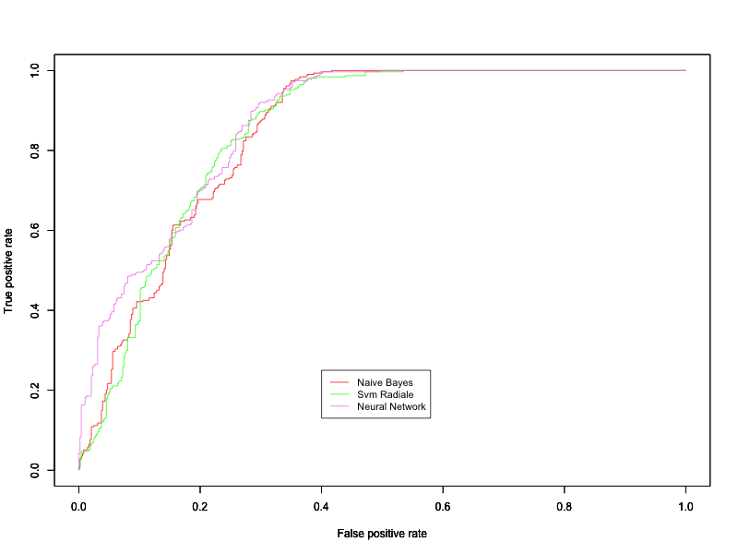
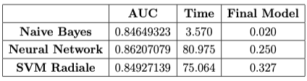
CONFRONTO
Confrontiamo infine le curve ROC dei modelli e le relative tempistiche di addestramento.
Si può notare come Naive Bayes sia quello con l’esecuzione nettamente più veloce rispetto agli altri due modelli, si può però anche notare che il modello Neural Network sia quello ad avere una più alta AUC.
Vediamo infine dal grafico che non c’è un modello che chiaramente, come nel caso precedente dei kernel della SVM abbiamo una curva ROC che si mantiene sempre superiore alla altre.

Slide 22
CONCLUSIONI
Dopo aver confrontato i vari modelli implementati la conclusione è stata che, sebbene tutti i modelli fossero tutti molto vicini come prestazioni, la Neural Network performi meglio dei precedenti. La scelta ricade su questo modello perchè, benchè la SVM con kernel radiale abbiamo dei risultati lievemente migliori per quanto riguarda la recall (ovvero la riduzione dei falsi negativi), tutti gli altri parametri considerati risultano superiori.
Le prestazioni però della SVM con kernel radiale non sono comunque da considerarsi negative.
Sarebbe comunque consigliabile confermare queste considerazioni con un dataset più numeroso.
Naive Bayes
Neural Network
SVM Radiale

